Slide 1
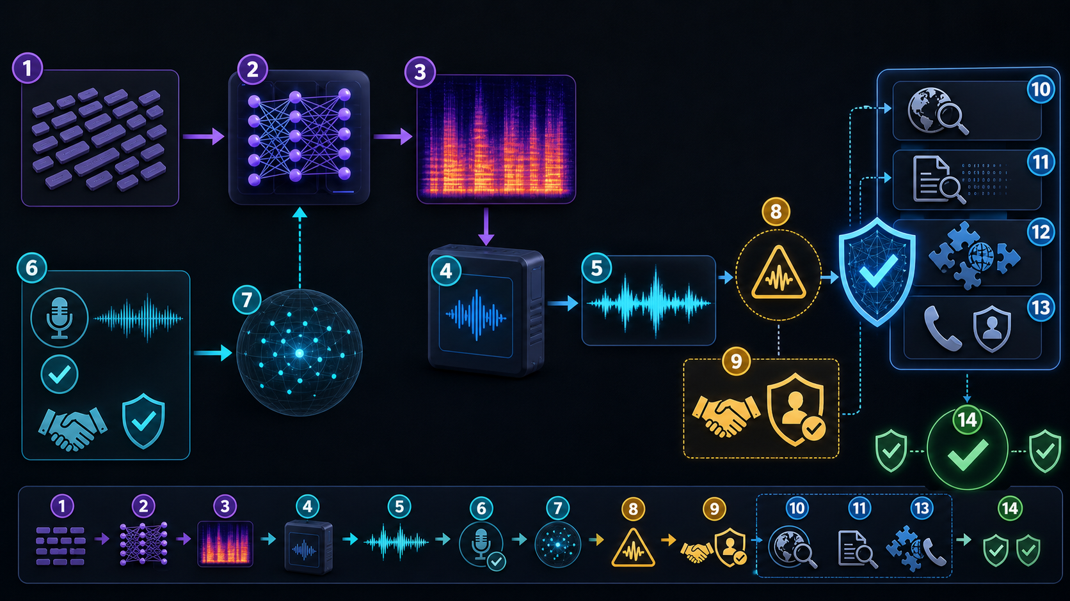
W12
聲音模組
語音合成與深偽辨識
聲音深偽如何生成，又如何辨識風險？
從原理、實驗到可說明的作品
多媒體系統 115
W12 · 聲音模組

Slide 2
W12
聲音模組
本週學習地圖
1
2
3
區分 TTS、voice cloning、voice conversion
說明 mel、vocoder、speaker embedding
建立多證據查證流程
多媒體系統 115
W12 · 聲音模組

Slide 3
W12
聲音模組
核心原理
關鍵詞
01
文字／音素→聲學模型→mel→vocoder→波形
TTS
mel spectrogram
vocoder
speaker embedding
02
說明規則
speaker embedding 是說話者特徵表示
指出輸入、改變的參數、觀察到的輸出，以及仍不能確定的部分。
03
偵測器分數只能當線索，不能單獨定論
多媒體系統 115
W12 · 聲音模組

Slide 4
W12
聲音模組
課堂實驗／任務
1
2
盲聽授權真實／合成音檔
寫判斷、信心與可觀察線索
3
4
查看波形與頻譜後修正
提出仍需的外部證據
多媒體系統 115
W12 · 聲音模組

Slide 5
W12
聲音模組
同一核心，兩種支架
日間引導
進修挑戰
固定音檔比較，排序 TTS 管線。
設計收到可疑語音時的技術＋情境查證流程。
共同底線
CPU 路徑可完成；AI 生成需記錄；素材需有來源與同意；每位學生都能說明關鍵原理。
多媒體系統 115
W12 · 聲音模組

Slide 6
W12
聲音模組
本週完成條件
繳交
Exit Ticket
盲聽紀錄
揭露卡
安全查證流程
embedding 是聲音檔嗎？
vocoder 輸入輸出為何？
為何不可單靠偵測分數？
不要只交成品：留下變因、觀察、判斷與限制，才能把作品變成可學習的系統。
多媒體系統 115
W12 · 聲音模組

